Slide 2
Corso: VET Modulo: Bioeconomia, economia circolare e prodotti bio-based Unità: Introduzione alla bioeconomia - Nuove catene del valore, innovazione ed economia di base nella bioeconomia (C4)
Autori: Olympic Training & Consulting Ltd.

Slide 3
Introduzione
I risultati dell'apprendimento del corso, le conoscenze specifiche, le abilità e le competenze di un livello appropriato, che gli studenti acquisiranno con il completamento del corso sono descritti:
Conoscenza
Indicare i concetti chiave relativi alla bioeconomia.
Distinguere tra aziende agricole convenzionali e biologiche
Identificare le catene di valore bio-based e riconoscere potenziali convergenze tra industrie e processi
Discutere gli aspetti economici della bioeconomia nel settore agroalimentare
Delineare le tendenze attuali e future per l'innovazione della bioeconomia
Riconoscere la gestione strategica come strumento per un processo decisionale valido ed efficiente
Abilità
contrasto tra aziende agricole convenzionali e biologiche
confrontare le pratiche di innovazione aperta di economia bio-based
scoprire reti di catena del valore che sono compatibili con la sua/ le sue attività
utilizzare strumenti che consentano l'elaborazione dei calcoli e l'analisi degli aspetti economici della bioeconomia
proporre e sviluppare prodotti di servizio in bioeconomia
Competenze
adattare le tecnologie emergenti esistenti nella bioeconomia
amministrare le strategie di bioeconomia esistenti
rivedere le pratiche di innovazione aperta e sviluppare propri piani strategici

Slide 4
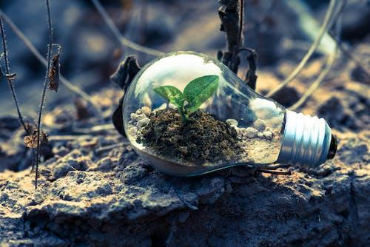
Panoramica della bioeconomia
“La bioeconomia può essere definita come quelle parti dell'economia che utilizzano risorse biologiche rinnovabili dalla terra e dal mare - come colture, foreste, pesci, animali e microrganismi - per produrre cibo, materiali ed energia” (CE 2020).

Slide 5
Elementi chiave della bioeconomia nel settore agroalimentare
Utilizzo della biomassa: la biomassa, come i residui delle colture, i rifiuti agricoli e i sottoprodotti della silvicoltura, può essere convertita in vari prodotti, tra cui biocarburanti, materiali biologici e bioenergia. Questo crea opportunità per le aziende agricole di diversificare i loro flussi di reddito e ridurre la loro impronta di carbonio.
Biotecnologie e ingegneria genetica: i progressi della biotecnologia e dell'ingegneria genetica hanno rivoluzionato l'agroalimentare consentendo lo sviluppo di colture geneticamente modificate con caratteristiche migliorate, come rese più elevate, resistenza alle malattie e maggiore contenuto nutrizionale.
Economia circolare: La bioeconomia incoraggia un approccio circolare in cui sottoprodotti agricoli e rifiuti sono utilizzati come materia prima per vari processi a valore aggiunto. Questo riduce gli sprechi e promuove l'efficienza delle risorse.
Agricoltura sostenibile: La bioeconomia sottolinea pratiche agricole sostenibili che danno priorità alla conservazione ambientale, alla protezione della biodiversità e alla gestione responsabile del territorio. Ciò comporta l'adozione di tecniche come l'agricoltura di precisione, l'agrosilvicoltura e l'agricoltura biologica.
Alimenti e nutraceutici: la bioeconomia offre l'opportunità di sviluppare prodotti alimentari nuovi e più sani con un maggiore valore nutrizionale attraverso i progressi biotecnologici.
Risorse rinnovabili: a differenza dei combustibili fossili, che sono finiti, la bioeconomia si basa su risorse rinnovabili come piante e microrganismi, garantendo un approccio più sostenibile all'utilizzo delle risorse.
Politica e regolamenti: le politiche e i regolamenti governativi svolgono un ruolo cruciale nella formazione della bioeconomia nel settore agroalimentare. Politiche di supporto, incentivi e finanziamenti per la ricerca possono accelerare l'adozione di tecnologie e pratiche bio-based.

Slide 6
Benefici
Sostenibilità: La bioeconomia pone l'accento sull'uso di risorse rinnovabili e sulla riduzione dei rifiuti, portando a pratiche agricole più sostenibili. Ciò può contribuire a mitigare gli impatti ambientali negativi associati all'agricoltura convenzionale, come il degrado del suolo, l'inquinamento delle acque e le emissioni di gas serra.
Aumento della produttività: la biotecnologia consente lo sviluppo di colture geneticamente modificate resistenti a parassiti, malattie e fattori di stress ambientali. Queste colture possono portare a rendimenti più elevati e a prodotti di migliore qualità, affrontando i problemi della sicurezza alimentare globale.
Economia circolare: La bioeconomia incoraggia il concetto di economia circolare, dove i rifiuti agricoli e i sottoprodotti sono utilizzati come materie prime per la produzione di biocarburanti, bioplastiche e altri prodotti a valore aggiunto, riducendo la dipendenza da risorse fossili finite.
Diversificazione dei flussi di reddito: le aziende agricole possono esplorare nuovi flussi di reddito producendo materiali bio-based, sostanze chimiche e combustibili. Questa diversificazione può renderli più resistenti alle fluttuazioni dei mercati delle materie prime tradizionali.
Sviluppo rurale: la bioeconomia può stimolare la crescita economica nelle zone rurali promuovendo lo sviluppo di industrie locali basate sulla biodiversità, creando posti di lavoro e rivitalizzando le comunità.
Innovazione e ricerca: la bioeconomia promuove l'innovazione attraverso la ricerca e lo sviluppo in settori come l'agricoltura di precisione, la biotecnologia e la biologia sintetica, portando a continui progressi nelle pratiche agroalimentari.

Slide 7
Sfide
Ostacoli normativi: L'uso di organismi geneticamente modificati (OGM) e nuovi metodi biotecnologici deve spesso affrontare sfide normative a causa di preoccupazioni per la sicurezza ambientale, la salute dei consumatori e considerazioni etiche. I processi normativi possono essere lunghi e complessi, ritardando l'adozione di nuove tecnologie.
Problemi etici: la modificazione genetica e altri interventi biotecnologici possono sollevare questioni etiche relative al potenziale impatto sulla biodiversità, la stabilità degli ecosistemi e le conseguenze indesiderate.
Accettazione del mercato: l'accettazione da parte dei consumatori di prodotti bioingegnerizzati e materiali bio-based può essere influenzata da fattori quali i rischi per la salute percepiti, la trasparenza dell'etichettatura e gli atteggiamenti culturali nei confronti della biotecnologia.
Problemi di proprietà intellettuale: Lo sviluppo e la commercializzazione di prodotti bio-based possono comportare controversie di proprietà intellettuale su brevetti e risorse genetiche proprietarie.
Infrastrutture e investimenti: la transizione alla bioeconomia richiede investimenti significativi nella ricerca, nelle infrastrutture e nell'adozione di tecnologie. Le aziende agricole piccole e con risorse limitate possono avere difficoltà ad accedere alle risorse necessarie.
Complessità delle interazioni: i sistemi biologici sono complessi e prevedere gli effetti a lungo termine di determinati interventi può essere difficile. È necessaria una valutazione completa dei rischi per evitare conseguenze indesiderate.
Concorrenza delle risorse: in alcuni casi, l'uso delle risorse biologiche per i prodotti biologici può competere con la produzione alimentare tradizionale, causando potenzialmente conflitti sull'uso del suolo e sull'assegnazione delle risorse.

Slide 8
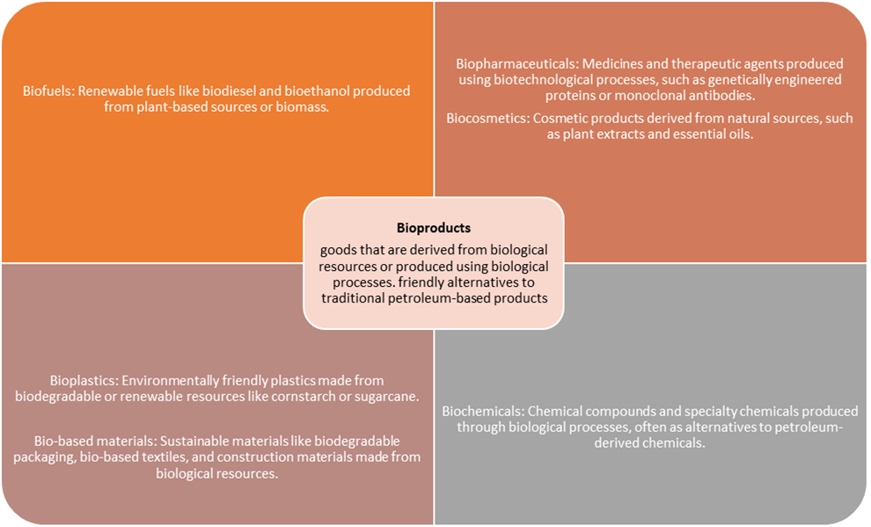
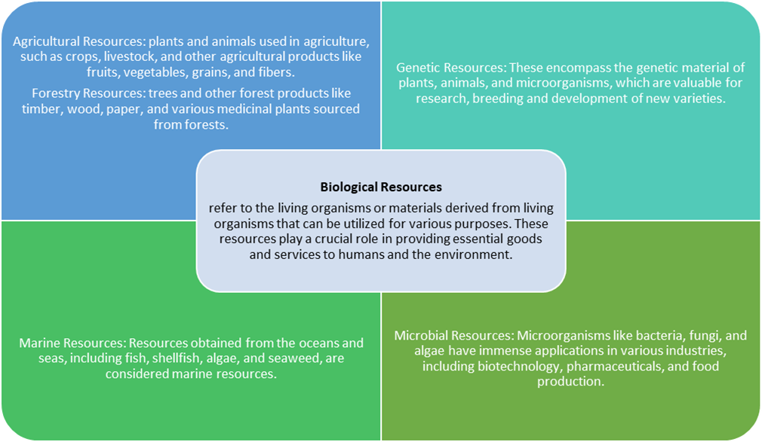
Bioprodotti e risorse biologiche

Slide 9
Bio-economia in Europa
Principali iniziative e politiche dell'UE relative alla bioeconomia:
Strategia e piano d'azione per la bioeconomia Bioeconomy Strategy and Action Plan (2018) La strategia UE per la bioeconomia fornisce anche un quadro strategico per spostare la base di risorse economiche in Europa verso un modello circolare basato su materiali rinnovabili e bio-based. Con un fatturato di 2,3 trilioni di euro e un organico pari all'8,2% della forza lavoro dell'UE, la bioeconomia è già al centro del successo dell'economia dell'UE. L'espansione di una bioeconomia europea sostenibile dovrebbe creare 1 milione di nuovi posti di lavoro entro il 2030, soprattutto nelle zone costiere e rurali. L'aggiornamento 2018 della strategia di bioeconomia mira ad accelerare l'implementazione di una bioeconomia europea sostenibile in modo da massimizzare il suo contributo all'Agenda 2030 e ai suoi Obiettivi di Sviluppo Sostenibile (SDG), nonché all'Accordo di Parigi.
European Green Deal (2019): Il Green Deal europeo, lanciato nel 2019, mira a rendere l'UE neutrale dal punto di vista climatico entro il 2050. Sottolinea l'importanza dell'industria e della bioeconomia nella riduzione delle emissioni di gas serra e nella promozione di una crescita sostenibile.
Horizon Europe (2021-2027): il programma quadro di ricerca e innovazione del l'UE, Horizon Europe, ha stanziato finanziamenti significativi per sostenere la ricerca e l'innovazione nel l'industria basata sulla biodiversità. Questo finanziamento facilita lo sviluppo di nuove tecnologie e processi per migliorare la competitività dei prodotti biologici..
Circular Economy Action Plan (March 2020): il Piano d'azione per l'economia circolare incoraggia l'uso sostenibile delle risorse e promuove pratiche circolari in vari settori, tra cui il settore bio-based. Sottolinea l'importanza di riciclare e riutilizzare i prodotti a base biologica per ridurre al minimo gli sprechi.
Circular Bio-based Europe Joint Undertaking (CBE JU): è un partenariato di 2 miliardi di euro tra l'Unione europea e il Bio-based Industries Consortium (BIC) che finanzia progetti che promuovono le industrie biologiche circolari competitive in Europa. L'impresa comune CBE opera secondo le regole di Horizon Europe, il programma di ricerca e innovazione dell'UE, per il periodo 2021-2031. Il partenariato si basa sul successo del suo predecessore, l'impresa comune Bio-based Industries (IC BBI), affrontando nel contempo le sfide attuali del settore.
Common Agricultural Policy (CAP): la PAC fornisce sostegno finanziario e incentivi agli agricoltori europei affinché adottino pratiche agricole più sostenibili, compresa la produzione di biomassa rinnovabile per l'industria basata sulla biodiversità. I piani strategici della politica agricola comune (PAC) incoraggiano la transizione verso un settore agricolo intelligente, sostenibile, competitivo, resiliente e diversificato, garantendo nel contempo la sicurezza alimentare a lungo termine. Contribuiscono inoltre all'azione per il clima, alla protezione delle risorse naturali, alla conservazione e alla valorizzazione della biodiversità e rafforzano il tessuto socioeconomico delle zone rurali. I fondi della politica agricola comune (PAC) integrano i finanziamenti e le azioni di Horizon Europe per garantire che la ricerca e l'innovazione siano utilizzate da agricoltori, silvicoltori e comunità rurali. Le azioni finanziate dalla PAC nel quadro del partenariato agricolo europeo per l'innovazione (EIP-AGRI) contribuiscono a creare un ponte tra l'innovazione e gli utenti finali. Anche per paese CAP 2023-27 – 28 CAP Strategic Plans at a glance
“Farm to Fork” Strategy (2020) Questa iniziativa mira a riequilibrare i sistemi alimentari, la natura e la biodiversità in Europa attraverso un'agricoltura biologica molto più ampia, tra le altre priorità. Questa iniziativa sottolinea che rendere il cibo europeo famoso per la sua sostenibilità può dare un vantaggio competitivo e aprire nuove opportunità commerciali per gli agricoltori europei.

Slide 10
Industria Bio-based in Europa
L'industria bio-based si riferisce alla produzione di risorse biologiche rinnovabili, come colture, biomassa forestale e rifiuti organici, per produrre una vasta gamma di prodotti, tra cui biocarburanti, bioplastiche, prodotti chimici bio-based e materiali bio-based. Questo settore mira a sostituire i prodotti fossili con alternative sostenibili, riducendo le emissioni di gas a effetto serra e la dipendenza da risorse non rinnovabili. L'industria bio-based europea è stata fiorente, sostenuta da politiche favorevoli, iniziative di ricerca e sviluppo e partenariati pubblico-privato. I governi e il settore privato hanno investito nella ricerca e nell'innovazione per promuovere i progressi nelle biotecnologie e nei processi di bio raffinazione. L'industria basata sulla biodiversità contribuisce anche a promuovere lo sviluppo rurale creando nuove opportunità economiche nelle regioni agricole.
Bio-economia in Europa
La bioeconomia comprende tutte le attività economiche che utilizzano risorse e processi biologici per produrre beni e servizi. Comprende settori quali l'agricoltura, la silvicoltura, la pesca, la produzione alimentare e l'industria basata sulla biodiversità. L'UE considera la bioeconomia un elemento cruciale per il raggiungimento degli obiettivi di sviluppo sostenibile, tra cui la mitigazione dei cambiamenti climatici, la promozione di pratiche di economia circolare e l'efficienza delle risorse.
L'agricoltura svolge un ruolo fondamentale nella bioeconomia europea. Fornisce le risorse rinnovabili necessarie per i prodotti e i carburanti biologici. Inoltre, la bioeconomia offre agli agricoltori l'opportunità di diversificare i loro flussi di reddito impegnandosi in attività basate sulla biodiversità e utilizzando i loro sottoprodotti agricoli in processi a valore aggiunto.

Slide 11
Catene di Valore
un insieme di attività interconnesse che forniscono prodotti/servizi aggiungendo valore al materiale sfuso (materia prima). In una catena di valore bio-based, le materie prime tendono ad essere biomassa ricavata da un percorso di produzione primaria esistente (ad esempio, agricoltura, silvicoltura e bestiame), o di un nuovo (ad esempio, microalghe) o di origine secondaria (ad esempio, fanghi, acque reflue industriali e rifiuti organici domestici).

Slide 12
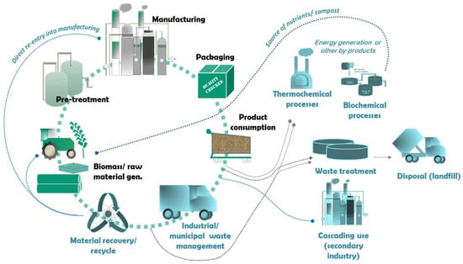
Catene di Valore in bioeconomia
All'interno della bioeconomia, le catene del valore svolgono un ruolo cruciale nel collegare le diverse fasi di produzione e trasformazione per fornire prodotti al mercato. Quando si tratta di agricoltura nel contesto della bioeconomia, le catene del valore svolgono un ruolo essenziale nell'ottimizzare l'utilizzo delle risorse, ridurre gli sprechi e creare pratiche agricole più sostenibili. Le catene di valore bio basate sono state identificate come uno dei percorsi più promettenti per raggiungere un'economia circolare efficiente in termini di risorse.

Slide 13
Ripartizione delle catene del valore nel settore della bioeconomia:
Raccolta e selezione: una volta che le colture sono pronte per la raccolta o il bestiame è pronto per la trasformazione, questa fase prevede la raccolta di prodotti agricoli da aziende agricole e altre fonti.
Lavorazione e raffinazione: in questa fase, le materie prime agricole vengono lavorate e raffinate per creare prodotti a valore aggiunto. Ciò può includere la produzione di biocarburanti, prodotti chimici bio-based, materiali biodegradabili e altri prodotti bio-based.
Distribuzione e logistica: dopo la lavorazione, i prodotti biologici devono essere distribuiti a vari mercati e consumatori. Una logistica e un trasporto efficienti svolgono un ruolo importante nel garantire che i prodotti raggiungano rapidamente le destinazioni previste.
Mercati al dettaglio e al consumo: questa fase prevede la vendita di prodotti biologici ai consumatori finali attraverso vari canali di vendita al dettaglio. La bioeconomia si propone di offrire alternative sostenibili ed ecocompatibili ai prodotti tradizionali.
Gestione dei rifiuti e dei sottoprodotti: le catene di valore della bioeconomia sostenibile sottolineano la gestione efficiente dei rifiuti e dei sottoprodotti generati in diverse fasi della produzione. Questi sottoprodotti possono essere utilizzati per altri scopi, come la generazione di energia attraverso la produzione di biogas o utilizzati come materia prima per altre industrie.
Ricerca e innovazione: La ricerca e l'innovazione costanti sono vitali per il settore della bioeconomia per sviluppare nuove e migliori tecnologie, migliori varietà di colture e pratiche agricole più sostenibili.

Slide 14
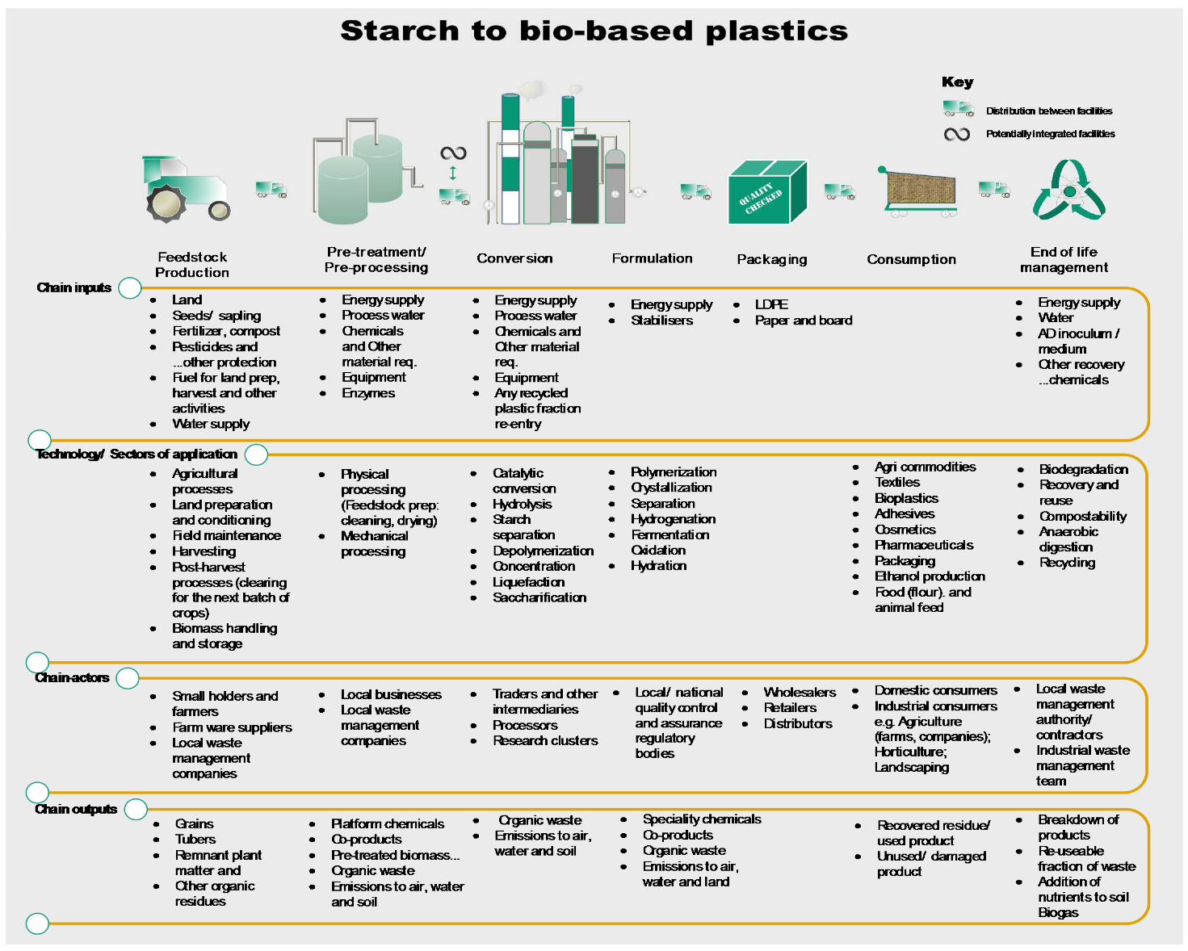
Mappatura della catena del valore
Le mappe della catena del valore forniscono preziose informazioni sulle attività, gli attori e la tecnologia integrati, oltre al flusso di materiali, e forniscono una previsione della portata e del potenziale di prestazioni qualitative (in termini socioeconomici e ambientali) in ciascuna delle fasi del ciclo di vita.

Slide 15
Aspetti economici della bioeconomia
Diversificazione delle industrie: La bioeconomia mira a promuovere lo sviluppo di diverse industrie basate su risorse bio-based. Questo include settori come la bioenergia, i biocarburanti, le bioplastiche, le sostanze chimiche bio-based, i materiali bio-based e altro ancora. Diversificando le industrie, riduce la dipendenza dalle risorse fossili finite e favorisce la crescita economica attraverso l'innovazione.
Gestione sostenibile delle risorse: La bioeconomia sottolinea la gestione sostenibile delle risorse biologiche, come colture, foreste, vita marina e materiali di scarto. Le pratiche sostenibili assicurano che le risorse siano utilizzate in modo da preservare la loro disponibilità per le generazioni future e prevenire lo sfruttamento eccessivo.
Creazione di posti di lavoro e sviluppo rurale: la bioeconomia può svolgere un ruolo significativo nella creazione di opportunità di lavoro e nella promozione dello sviluppo rurale. Attività come l'agricoltura sostenibile, la silvicoltura e le bioindustrie possono generare occupazione nelle zone rurali, contribuendo alla crescita economica regionale e riducendo le disparità tra città e campagna.
Approccio dell'economia circolare: la bioeconomia abbraccia un modello di economia circolare, in cui rifiuti e sottoprodotti sono utilizzati per creare prodotti a valore aggiunto. Questo approccio riduce la produzione di rifiuti, promuove il riciclaggio e migliora l'efficienza delle risorse, riducendo così i costi di produzione complessivi.
Innovazione e investimenti nella ricerca: la bioeconomia si basa fortemente sulla ricerca e sull'innovazione per sviluppare nuove tecnologie e processi bio-based. I governi e i settori privati investono spesso in ricerca e sviluppo (R&S) per migliorare l'efficienza e la scalabilità delle industrie basate sulla biodiversità, favorendo i progressi tecnologici.
Benefici ambientali: Basandosi sulle risorse biologiche rinnovabili, la bioeconomia ha il potenziale per ridurre le emissioni di gas serra e mitigare il cambiamento climatico. La sostituzione dei prodotti fossili con alternative a base biologica può ridurre l'impronta di carbonio e sostenere la sostenibilità ambientale.
Opportunità di mercato e commercio: la bioeconomia apre nuove opportunità di mercato per i prodotti a base biologica sia a livello nazionale che internazionale. Con l'aumento della domanda di prodotti sostenibili ed ecologici, i paesi che sono forti attori della bioeconomia possono beneficiare di un aumento delle esportazioni e del commercio.
Supporto politico e regolamento: per promuovere la bioeconomia, i governi spesso attuano politiche e regolamenti di supporto. Ciò può includere incentivi finanziari, agevolazioni fiscali, mandati per le energie rinnovabili e standard di sostenibilità per incoraggiare l'adozione di tecnologie basate sulla biodiversità.
Sfide e rischi: nonostante i potenziali benefici, la bioeconomia si trova ad affrontare sfide come la competizione per il territorio e le risorse, i potenziali impatti sulla sicurezza alimentare e la garanzia della sostenibilità dei processi bio-based. Una governance adeguata, una regolamentazione e un coinvolgimento delle parti interessate sono fondamentali per affrontare queste sfide in modo efficace.

Slide 16
Tools related to economic aspects of bioeconomy
Input-Output Analysis: This technique helps to understand the interdependencies between different sectors of the economy. It can be used to estimate the economic impact of bioeconomy activities on various industries, employment, and value-added.
Life Cycle Assessment (LCA) Tools: LCA evaluates the environmental impacts associated with a product's life cycle. These tools can also incorporate economic aspects, helping to assess the cost-effectiveness of bio-based products compared to conventional alternatives.
Economic Models: There are various economic models that can simulate the effects of different policies, market conditions, and technological advancements on the bioeconomy. Examples include Computable General Equilibrium (CGE) models and agent-based models.
Bioeconomic Modeling Software: Some software tools are specifically designed for bioeconomic modeling. These tools can help analyze the interactions between ecological and economic systems. Examples include the Bioeconomy Impact Model (BIM) and BioEcon.
Cost-Benefit Analysis (CBA) Tools: CBA assesses the costs and benefits of a project or policy, including those related to the bioeconomy. These tools help decision-makers compare different options and determine the most economically viable choice.
Market Analysis Tools: Tools that provide insights into market trends, demand, and pricing for bio-based products can be essential for understanding the economic potential of the bioeconomy.
Financial Analysis Software: When assessing the economic aspects of bioeconomy projects, financial analysis tools can help calculate metrics like net present value (NPV), internal rate of return (IRR), and payback period.
Statistical Software: Software like R or Python with appropriate libraries can be used for statistical analysis of economic data related to the bioeconomy.
GIS (Geographic Information System) Tools: GIS can be used to analyze spatial data related to bioeconomy activities, such as land use, resource distribution, and transportation networks.
Databases and Data Repositories: Access to relevant economic data is crucial for analysis. Various databases provide economic and environmental data related to the bioeconomy, such as statistical offices, research institutions, and international organizations.

Slide 17
Life Cycle Assessment (LCA)
LCA is a structured, comprehensive and internationally standardised method (ISO 2006) that aims to assess the potential environmental impacts associated with a product, a process or a system throughout its life cycle, from extraction of its raw materials to its end of life. Its objective is to:
quantify all relevant flows of raw materials consumed and pollutants emitted throughout the supply chain;
comprehensively assess the potential impacts on the environment and human health of the entire supply chain of a product, and identify hotspots of environmental impacts across the supply chain;
identify trade-offs between life-cycle stages, impact categories or regions that can lead to a shifting of environmental burdens.
LCA is implemented in four phases:
goal and scope definition;
life cycle inventory (LC I);
(3) life cycle impact assessment (LC IA); and
(4) interpretation of the results.

Slide 18
Piano Strategico della gestione
L'attuazione di un piano di bioeconomia sostenibile può richiedere modifiche e miglioramenti in molti aspetti delle imprese rurali. Questi possono includere, se del caso:
migliorare le catene di approvvigionamento e di valore esistenti e sviluppare nuove;
modificare le pratiche e i sistemi di gestione del territorio per garantire che i settori agricolo e forestale salvaguardino i loro suoli e la loro capacità produttiva di fronte agli impatti del cambiamento climatico;
modificare le modalità di gestione delle risorse naturali per garantire la disponibilità per le generazioni future;
fornire beni pubblici ambientali, tra cui la biodiversità e paesaggi ad alto valore naturalistico, come risorsa per i servizi di bioeconomia;
aggiungere valore ai prodotti esistenti e crearne di nuovi in una bioeconomia circolare;
costruire le competenze, le conoscenze e la capacità di fare tutto questo accadere.

Slide 19
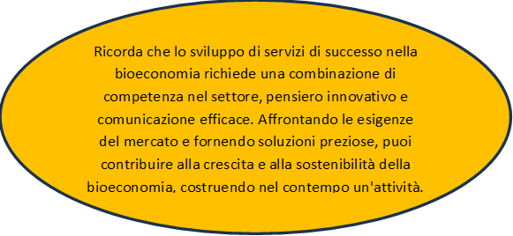
Simple steps on how to develop a service product within bioeconomy the bioeconomy
Identificare le esigenze del mercato:
Ricerca e identifica lacune o sfide specifiche all'interno della bioeconomia in cui il tuo servizio potrebbe aggiungere valore. Ciò potrebbe riguardare settori quali l'agricoltura sostenibile, i materiali biologici, le energie rinnovabili, la gestione dei rifiuti o la biotecnologia.
Definisci la tua nicchia:
Determina la tua specializzazione nella bioeconomia. Ti stai concentrando sull'analisi dei dati per ottimizzare i processi agricoli? Fornire servizi di consulenza per lo sviluppo di prodotti bio-based? La definizione di una chiara nicchia vi aiuterà a personalizzare le vostre offerte per soddisfare le specifiche richieste del mercato.
Comprendere il paesaggio della bioeconomia:
Ottieni una profonda comprensione delle attuali tendenze, tecnologie e normative della bioeconomia. Questa conoscenza vi aiuterà a posizionare il vostro servizio in modo efficace e garantire la sua rilevanza.
Sviluppare offerte di servizi:
Sulla base della tua nicchia e ricerca di mercato, delinea i servizi specifici che offrirai.
Dimostrare il valore:
Sviluppa casi di studio o progetti pilota che mostrino il valore che il tuo servizio apporta ai clienti. Evidenzia come il tuo servizio può portare a risparmi sui costi, maggiore efficienza, impatto ambientale ridotto o altri benefici.
Marketing e Branding:
Crea una forte identità di marca in sintonia con i valori di sostenibilità e innovazione della bioeconomia. Sviluppa un sito web accattivante, materiali di marketing e presenza online per raggiungere il tuo pubblico di destinazione.
Conformità normativa:
Assicurati che i tuoi servizi siano in linea con le normative e gli standard pertinenti all'interno della bioeconomia. Questo è particolarmente importante se si offrono servizi relativi alla biotecnologia o prodotti bio-based.
Strategia dei prezzi:
Determina il tuo modello di prezzo in base a fattori quali la complessità dei servizi, la domanda di mercato e il valore che il tuo servizio fornisce ai clienti.
Lancio e iterazione:
Avvia il tuo servizio e raccogli feedback dai clienti iniziali. Utilizza questo feedback per migliorare e perfezionare continuamente le tue offerte in base alle esperienze del mondo reale.
Rimani aggiornato:
Rimani informato sugli ultimi progressi e tendenze all'interno della bioeconomia. Man mano che il campo si evolve, adatta i tuoi servizi per rimanere pertinenti e soddisfare le mutevoli esigenze.

